Slide 1
6.3 常用时序逻辑电路
6.3.2 寄存器和移位寄存器
1）寄存器
2）移位寄存器
3）集成移位寄存器

Slide 2
1）寄存器
在数字电路中，用来存放二进制数据或代码的电路称为寄存器。
寄存器是由具有存储功能的触发器组合起来构成的。一个触发器可以存储1位二进制代码，存放n位二进制代码的寄存器，需用n个触发器来构成。

Slide 3
按照功能的不同，可将寄存器分为数码寄存器和移位寄存器两大类。
数码寄存器（又称基本寄存器）只能并行送入数据，需要时也只能并行输出。
移位寄存器:
并行输入—并行输出
串行输入—串行输出
并行输入—串行输出
串行输入—并行输出
Notes:
移位寄存器中的数据可以在移位脉冲作用下一次逐位右移或左移

Slide 4
1位寄存单元
Q
D
1D
Q
存数指令
CI
CP

Slide 5
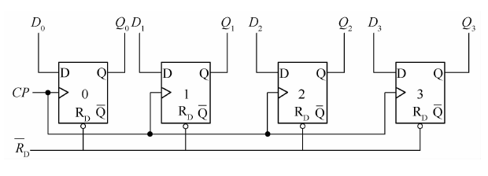
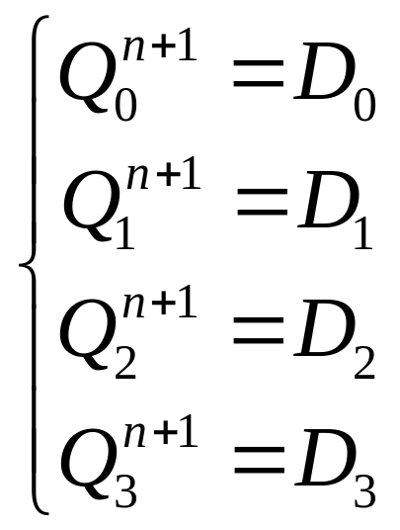
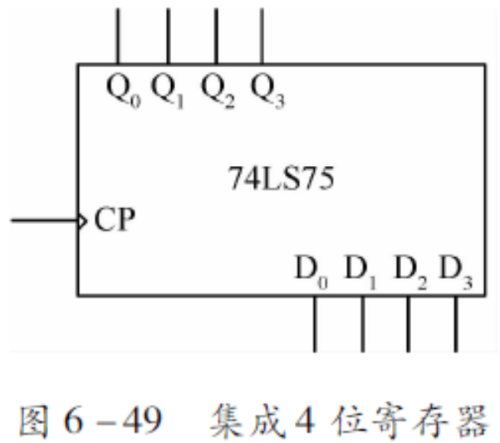
４位寄存器

Slide 6
6.3 常用时序逻辑电路
6.3.2 寄存器和移位寄存器
1）寄存器
2）移位寄存器
3）集成移位寄存器

Slide 7
⑴、移位寄存器功能
与普通寄存器一样，能存储二进制代码；
能将存储的代码在移位脉冲作用下，依次右移或左移。
⑵、移位寄存器对数据的操作方式
串行输入－串行输出
FF
FF
FF
FF
串行输入－并行输出
FF
FF
FF
FF
并行输入－串行输出
FF
FF
FF
FF
并行输入－并行输出
FF
FF
FF
FF

Slide 8
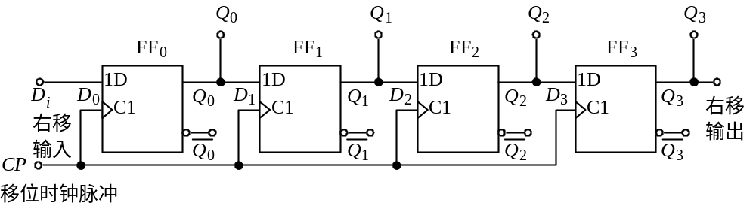
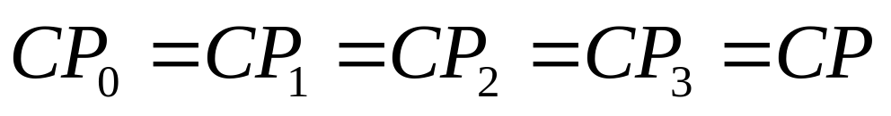
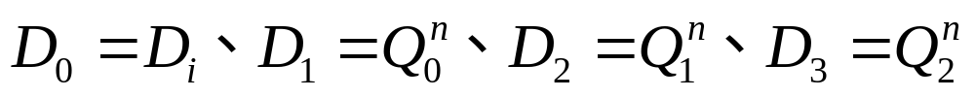
1）串入并出
并行输出
时钟方程：
驱动方程：
状态方程：

Slide 9
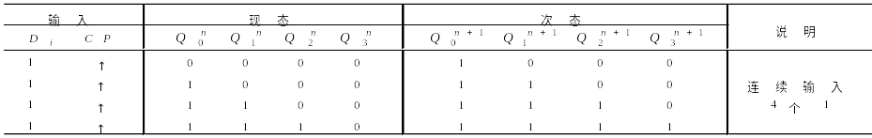
规定：Q₀ → Q₃为右移，即由低位向高位移动。反之为左移。

Slide 10
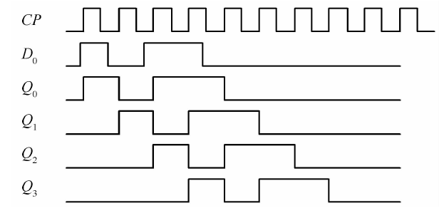
串入—并出移位寄存器的波形图
注意：数据要在CP上升沿前输入。

Slide 11
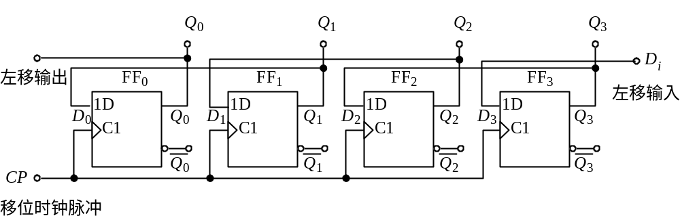
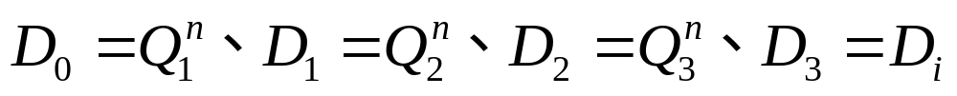
4位左移
移位寄存器
并行输出
时钟方程：
驱动方程：
状态方程：

Slide 12
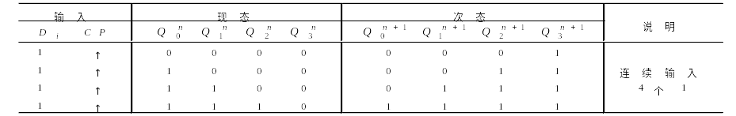

Slide 13
实现数值计算功能：做乘／除法器使用。
在二进制计算中，数据向高位/低位移位，就相当于乘/除运算。即数据每向高位/低位移一位，就相当于在原数据的基础上乘/除2。每移n位，则相当于乘/除以2^{n}。

Slide 14
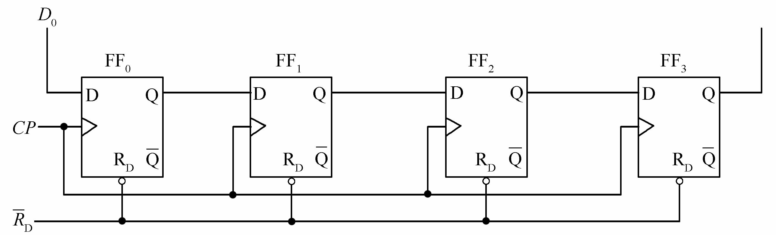
2）串入串出
Q₃
实现延时功能：
移存脉冲的周期
T_{d} = nT_{cp}
延迟时间
存储器的位数
Notes:
串入—串出移位寄存器的延时输出特性可以用于一些需要延时控制的场合

Slide 15
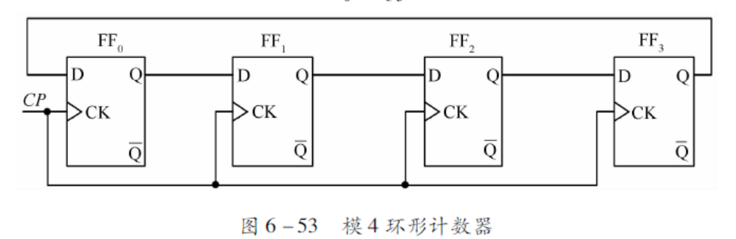
实现计数器功能：
（１）环形计数器

Slide 16
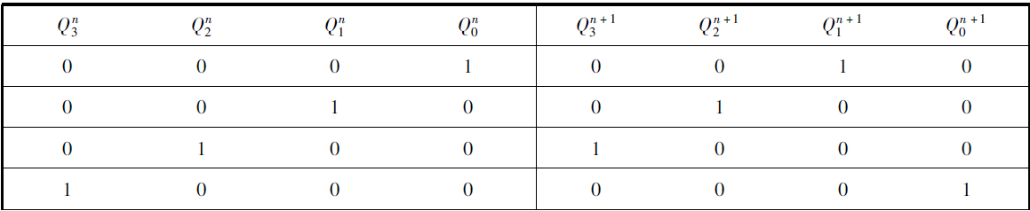
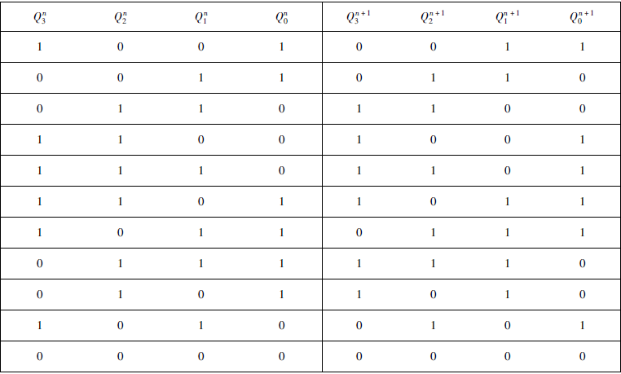
状态转移表：

Slide 17
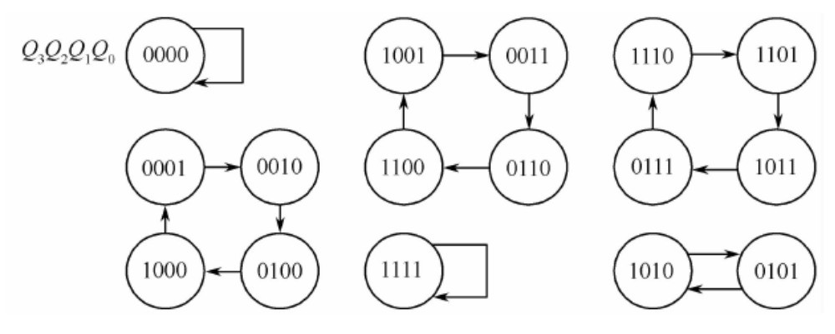
状态转移图：
不具备自启动功能
如何修改为自启动？

Slide 18
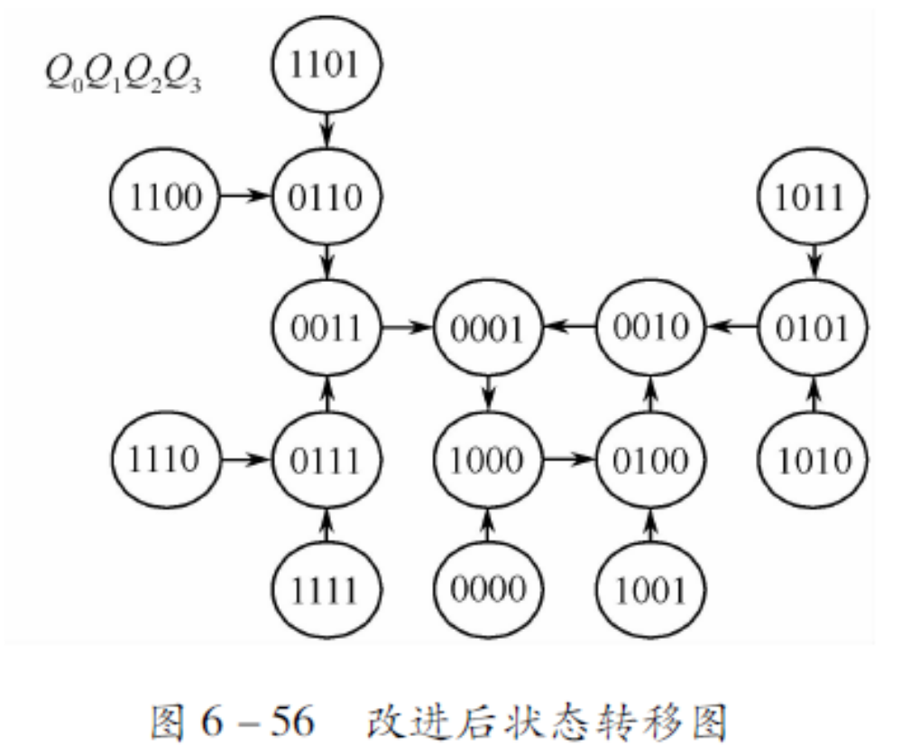
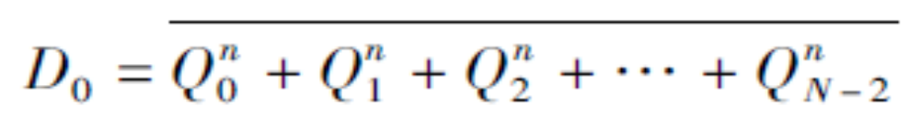
采用自启动设计
注意图例，采用右移。
在非自启动环形计数器的基础上将反馈函数修改为：
即可实现自启动功能。

Slide 19
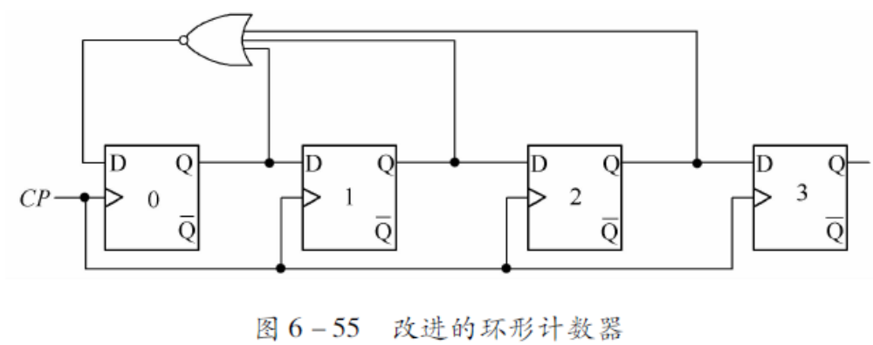
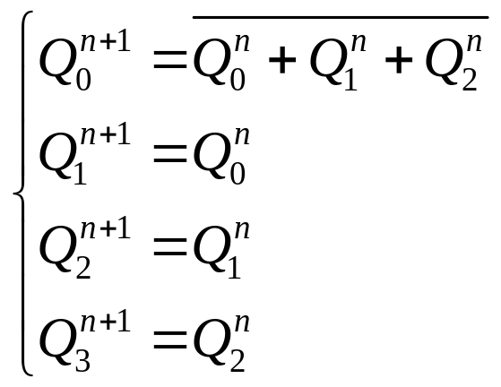
状态方程：

Slide 20
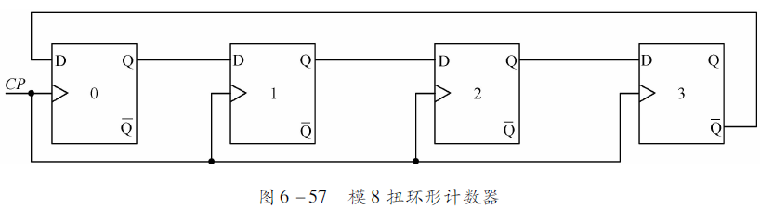
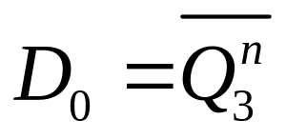
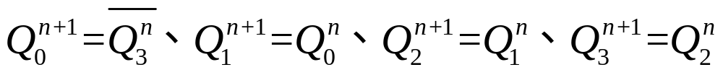
（２）扭环形计数器

Slide 21
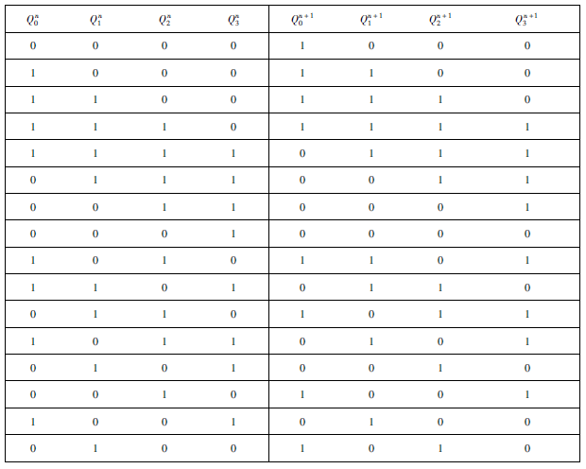

Slide 22
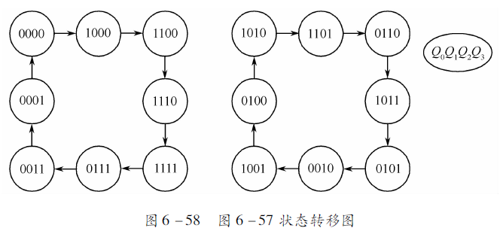
不具备自启动功能。
为避免冒险，选择左循环工作。
如 何 修 改 ？

Slide 23
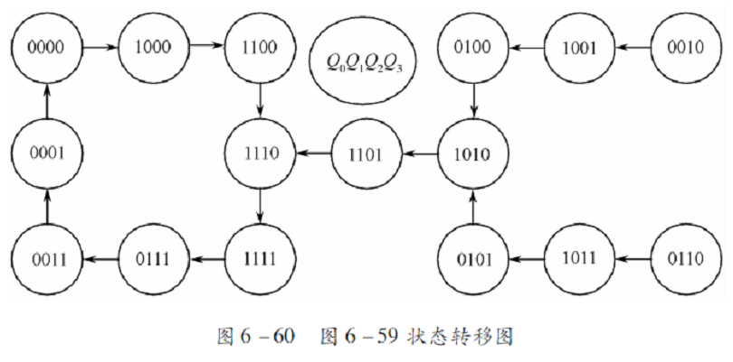
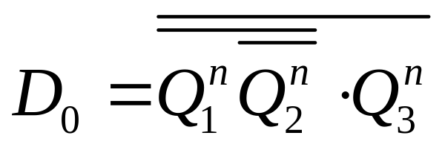

Slide 24
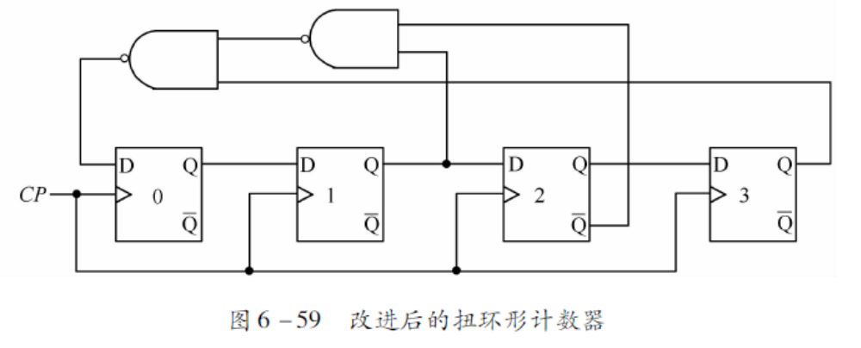
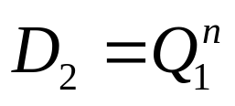
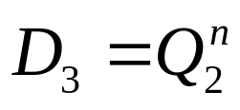
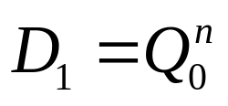
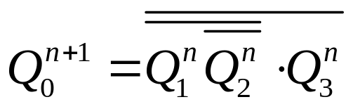
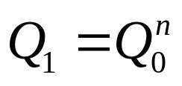
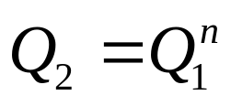
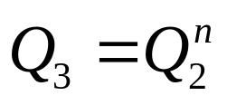

Slide 25
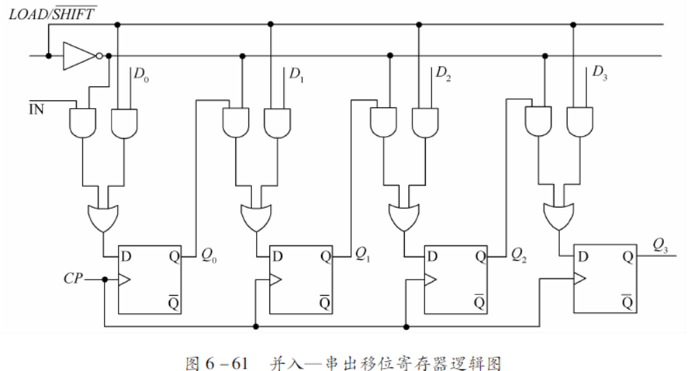
3）并入串出

Slide 26
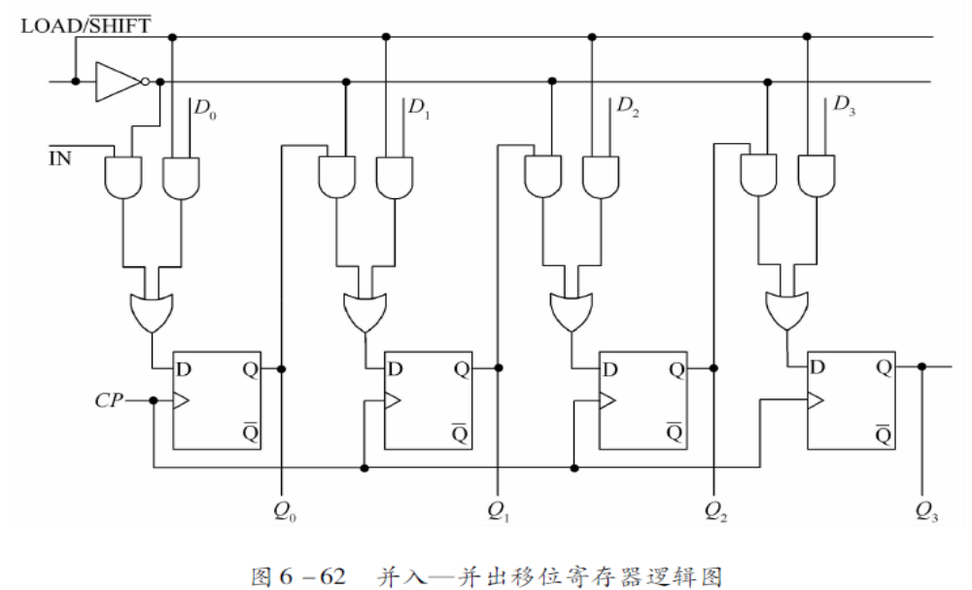
4）并入并出

Slide 27
6.3 常用时序逻辑电路
6.3.2 寄存器和移位寄存器
1）寄存器
2）移位寄存器
3）集成移位寄存器

Slide 28
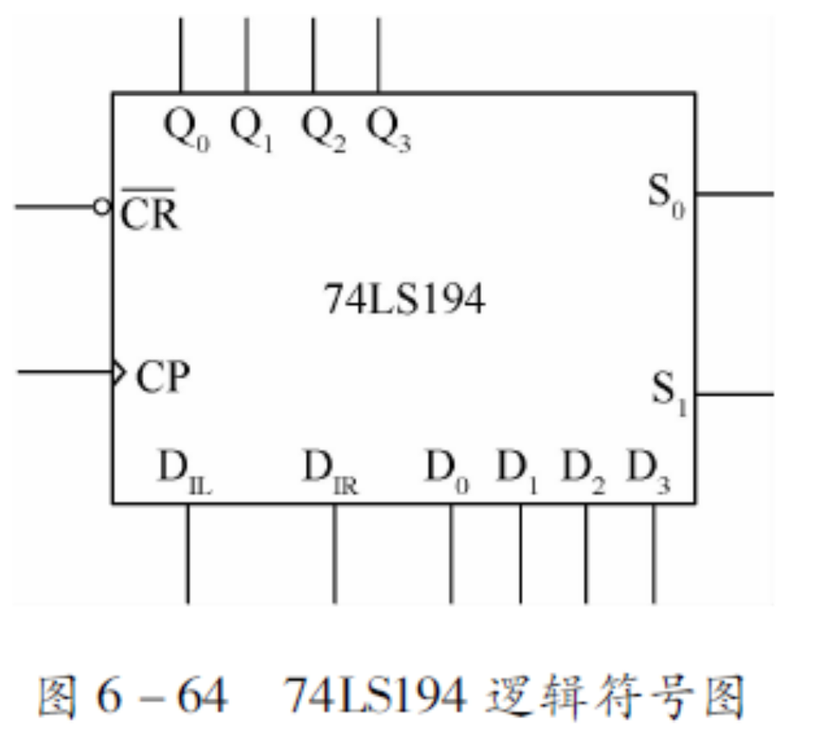
4位双向移位寄存器74LS194

Slide 29
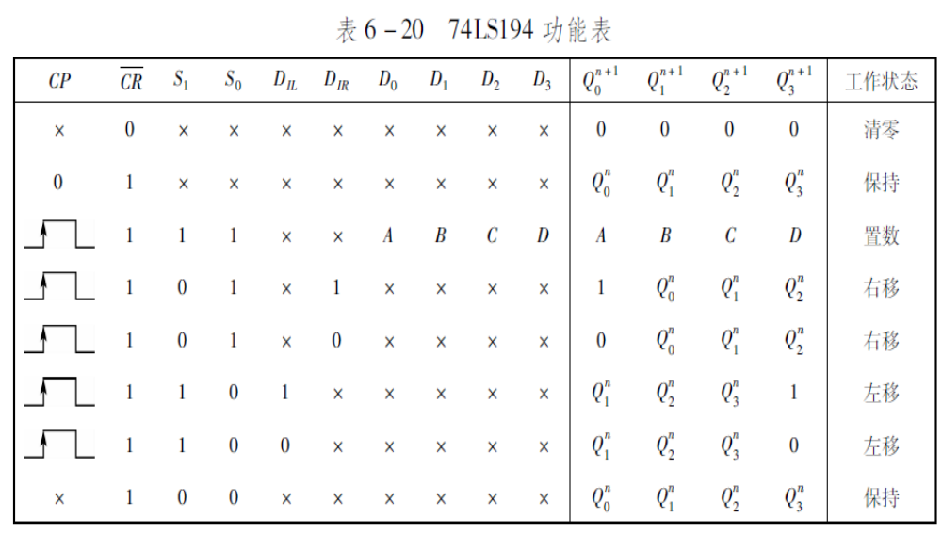

Slide 30
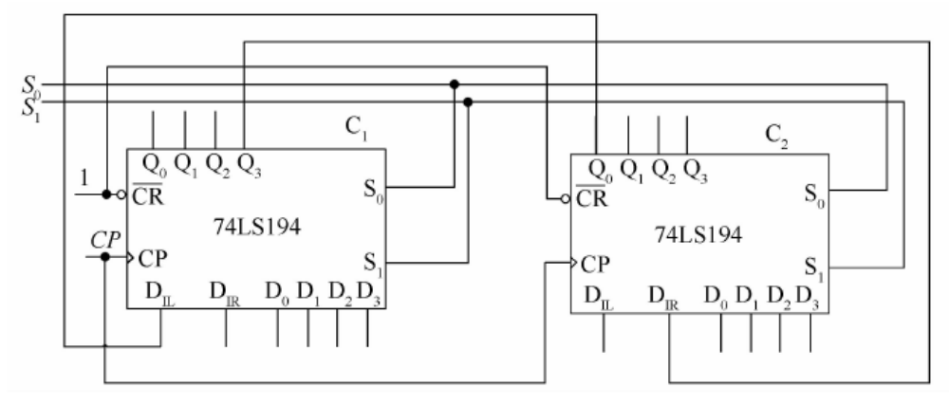
应用：
（１）位数的扩展
例６-13 分析功能
8位移位寄存器

Slide 31
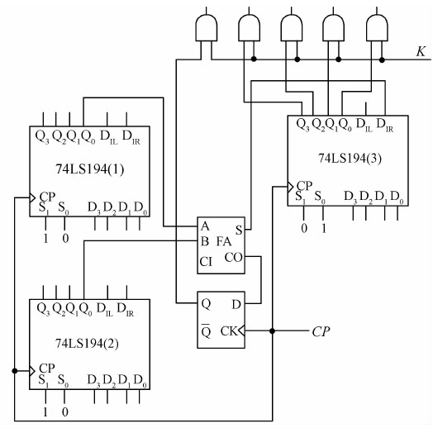
CO S₀ S₁ S₂ S₃
＊例６-14
取数脉冲
串行累加器
右移
左移
A₃A₂A₁A₀
（２）构成累加器
左移
B₃B₂B₁B₀

Slide 32
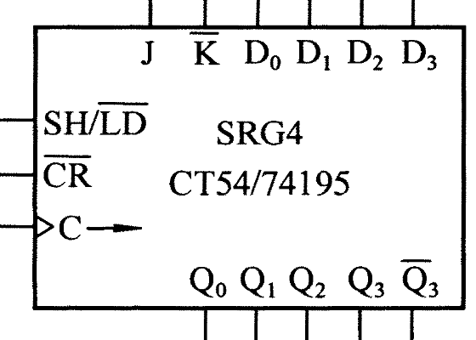
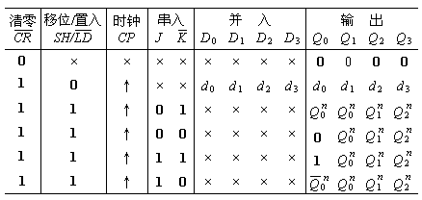
（３）利用74LS195构成任意模值计数器（移存型计数器）
具有异步清零，同步置数，
右移，保持的基本功能。

Slide 33
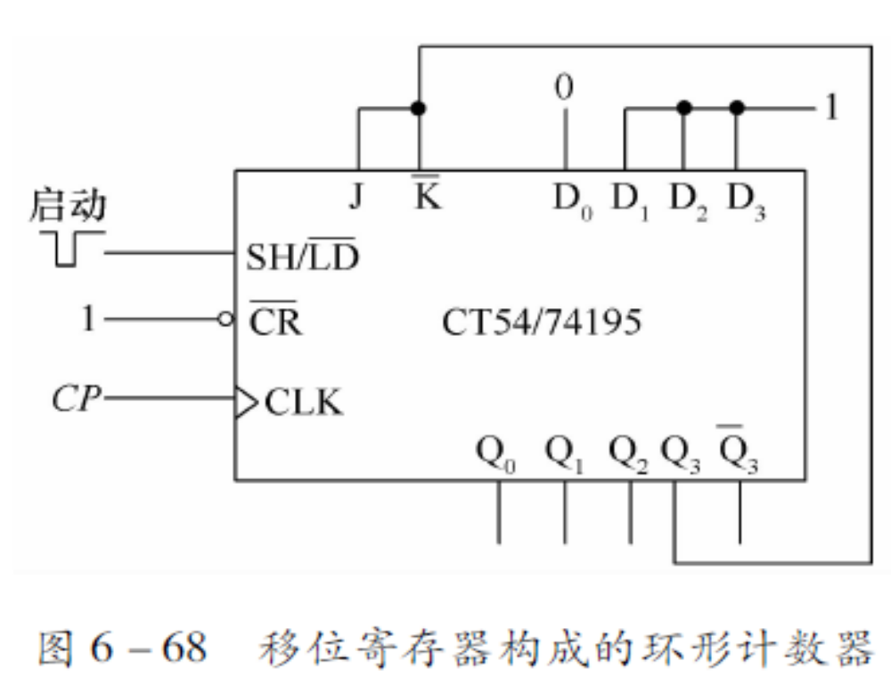
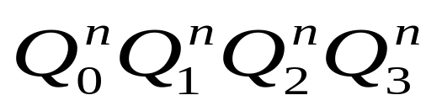
a) 环形计数器
0 1 1 1
1 0 1 1
1 1 0 1
1 1 1 0

Slide 34
b) 扭环形计数器(也称循环码或约翰逊计数器)
0 1 1 1
0 0 1 1
0 0 0 1
0 0 0 0
1 0 0 0
1 1 0 0
1 1 1 0
1 1 1 1

Slide 35
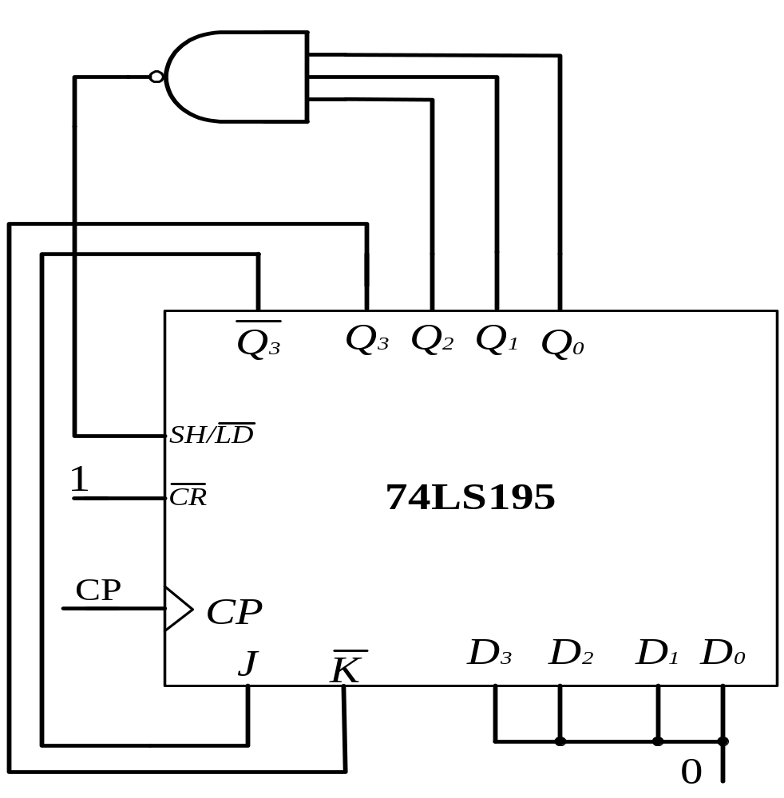
例6-15 应用CT54195实现模12同步计数。

Slide 36
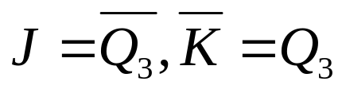
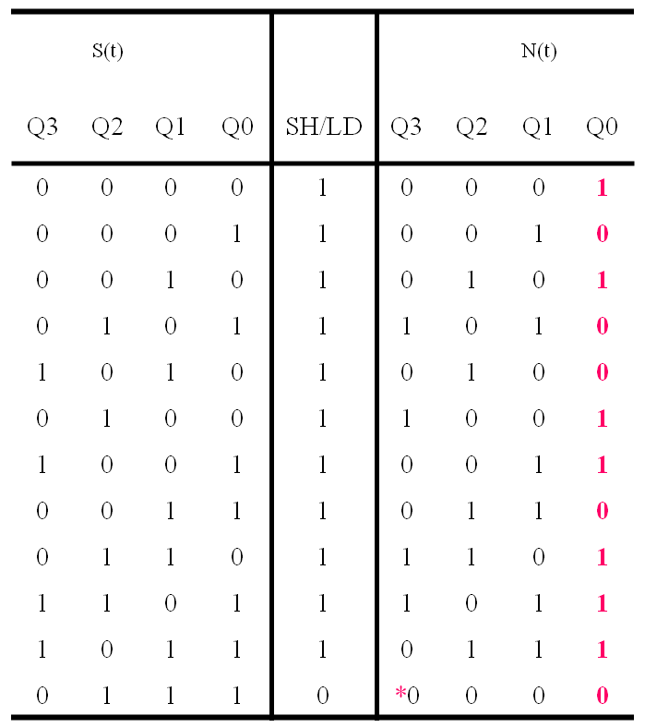
SH/LD =Q₂Q₁Q₀
 | S(t) |  |  |  |  |  | N(t)
Q3 | Q2 | Q1 | Q0 | SH/LD | Q3 | Q2 | Q1 | Q0
0 | 0 | 0 | 0 | 1 | 0 | 0 | 0 | 1
0 | 0 | 0 | 1 | 1 | 0 | 0 | 1 | 0
0 | 0 | 1 | 0 | 1 | 0 | 1 | 0 | 1
0 | 1 | 0 | 1 | 1 | 1 | 0 | 1 | 0
1 | 0 | 1 | 0 | 1 | 0 | 1 | 0 | 0
0 | 1 | 0 | 0 | 1 | 1 | 0 | 0 | 1
1 | 0 | 0 | 1 | 1 | 0 | 0 | 1 | 1
0 | 0 | 1 | 1 | 1 | 0 | 1 | 1 | 0
0 | 1 | 1 | 0 | 1 | 1 | 1 | 0 | 1
1 | 1 | 0 | 1 | 1 | 1 | 0 | 1 | 1
1 | 0 | 1 | 1 | 1 | 0 | 1 | 1 | 1
0 | 1 | 1 | 1 | 1 | *0 | 0 | 0 | 0

Slide 37
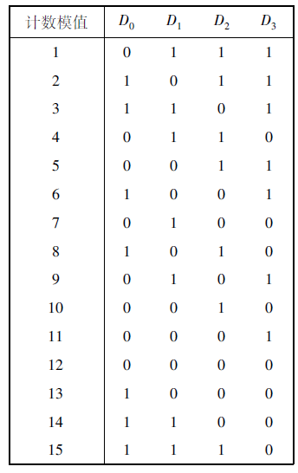
构成不同模值计数器，
选择不同的并行输入数据
即可。

Slide 38
应用移位寄存器和译码器可以构成程序计数分频器，其分频比由译码器输入信号决定。
C
B
A
2
1
0
Ⅰ
BIN/OCT
7
6
5
4
3
2
1
0
0
J
K
D₀
D₁
D₂
D₃
J
K
D₀
D₁
D₂
D₃
SH/LD
SRG4
CT54/74195
SH/LD
SRG4
CT54/74195
Ⅱ
Ⅲ
CR
CR
C→
Q₀
Q₁
Q₂
Q₃
Q₃
C→
Q₀
Q₁
Q₂
Q₃
Q₃
CP
CR
输出
1
2
3
4
5
6
7
8
CP
输出
程序计数分频器

Slide 39
例、用双向移位寄存器74LS194组成节日彩灯控制电路
+5V
1kΩ
Q=0时
LED亮
LED
发光
二极管
Q0 Q1 Q2 Q3
S₁
S₀
Q0 Q1 Q2 Q3
S₁
S₀
C_{R}
C_{R}
74LS194
74LS194
D_{SR} D0 D1 D2 D3 D_{SL}
D_{SR} D0 D1 D2 D3 D_{SL}
+5V
CP
+5V
CP
1
S₁=0,S₀=1
右移控制
清0按键
CP
1秒

